Slide 1
هيكل الرياضيات للصف العاشر متقدم ( بريدج )
الفصل الدراسي الثاني - 2024 - 2025

Slide 2

الوحدة الخامسة
5 سؤال اختياري 2 سؤال كتابي

Slide 3
اولا الاسئلة الاختيارية

Slide 4

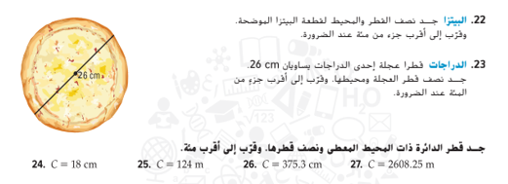

Slide 5
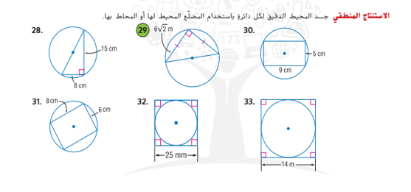

Slide 6

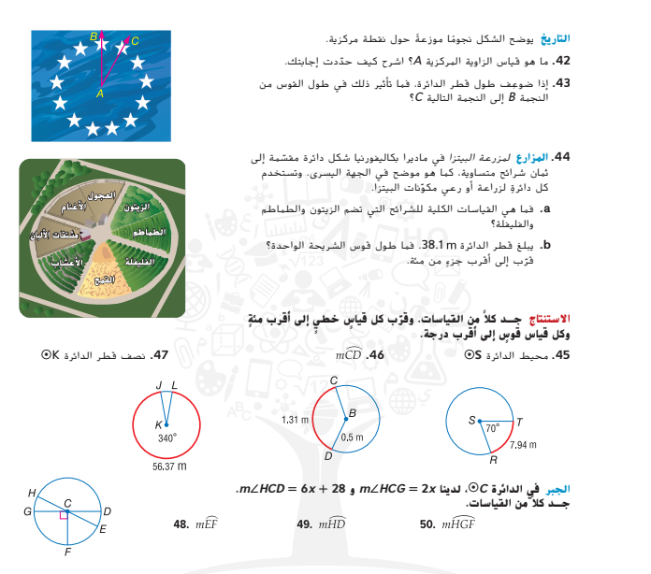

Slide 7
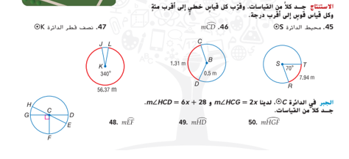

Slide 8
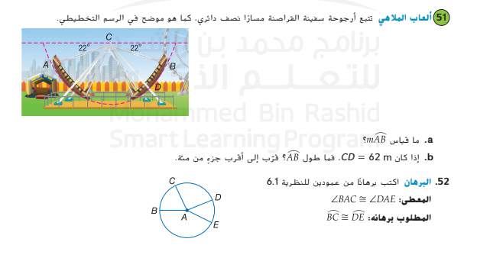

Slide 9
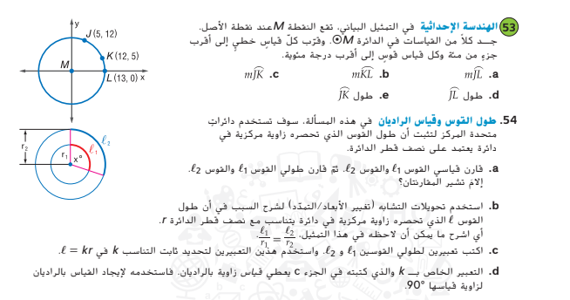

Slide 10
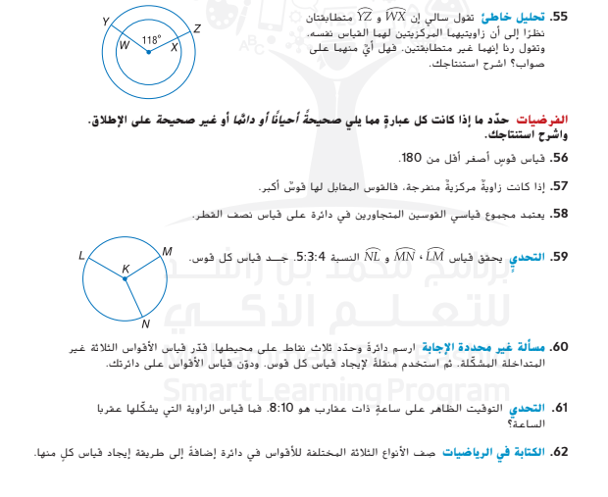

Slide 11

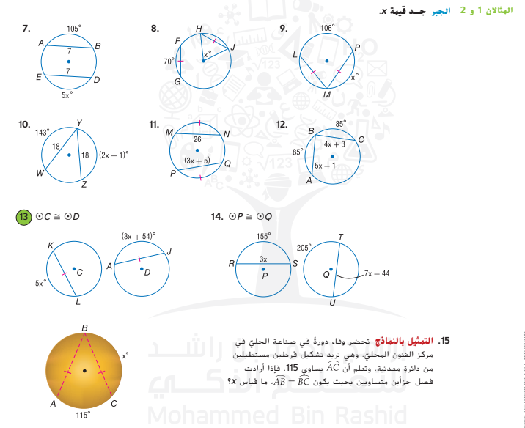

Slide 12

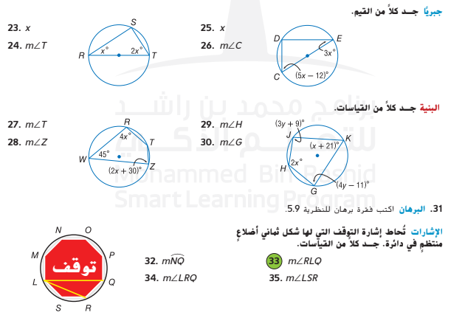

Slide 13

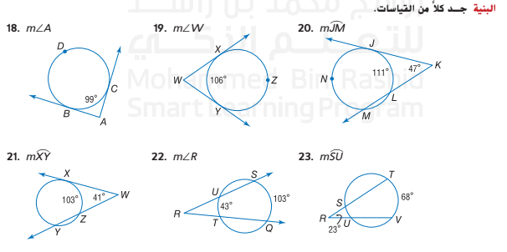

Slide 14
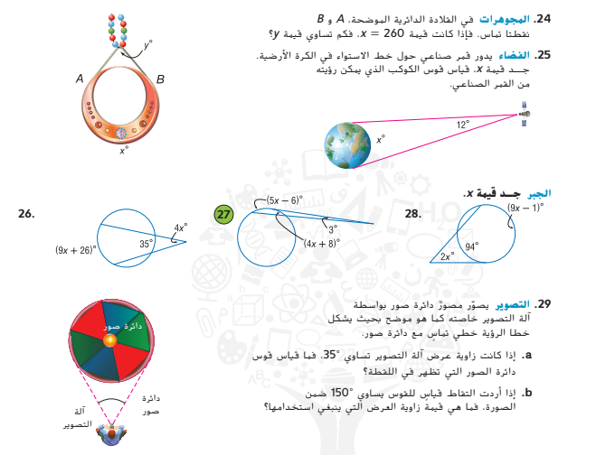

Slide 15
اسئلة المقال (الكتابية) عن الوحدة الخامسة

Slide 16
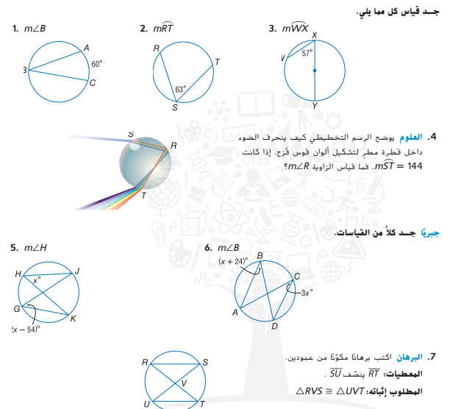

Slide 17
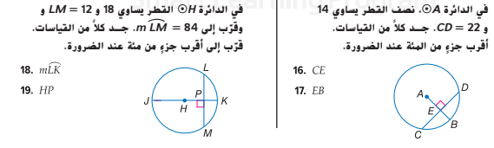
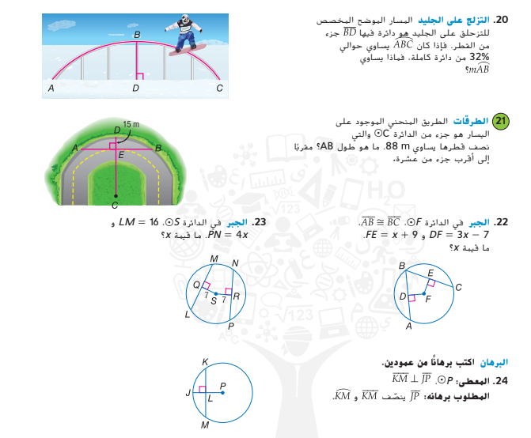

Slide 18
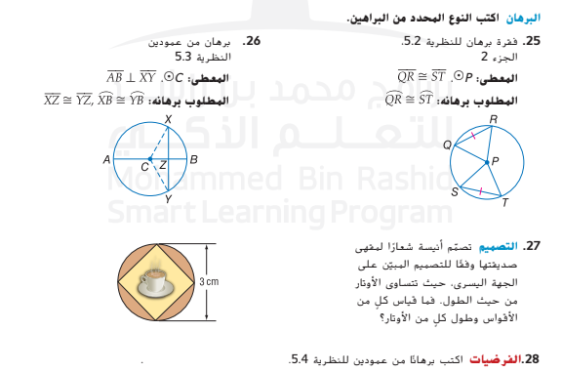

Slide 19
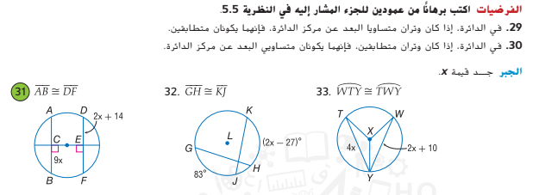

Slide 20

الوحدة السادسة
4 سؤال اختياري 1 سؤال كتابي

Slide 21
اولا الاسئلة الاختيارية

Slide 22

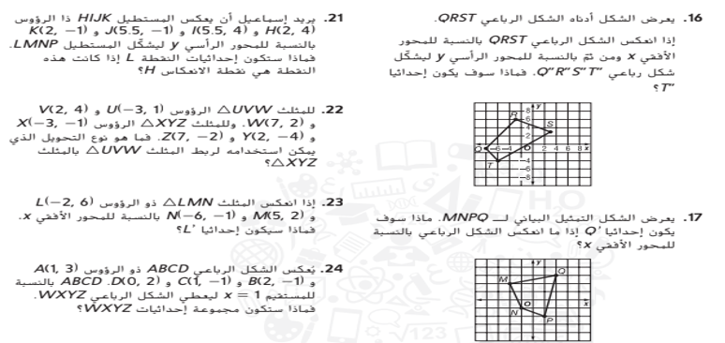

Slide 23
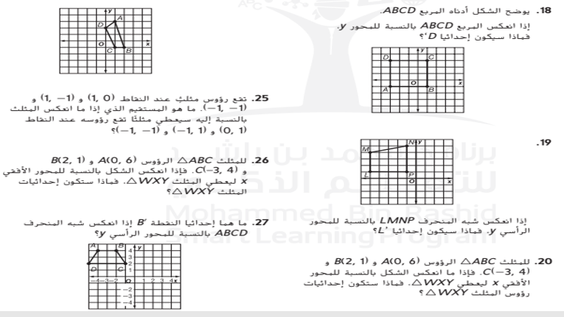

Slide 24

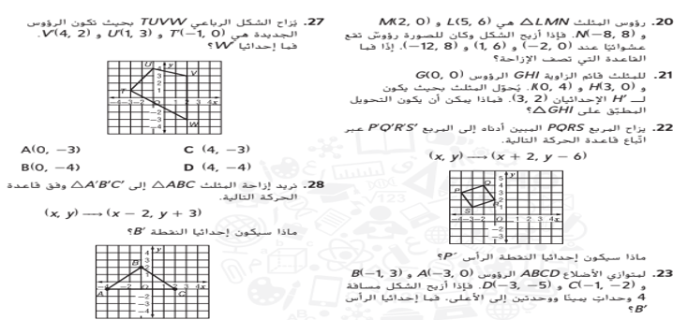

Slide 25
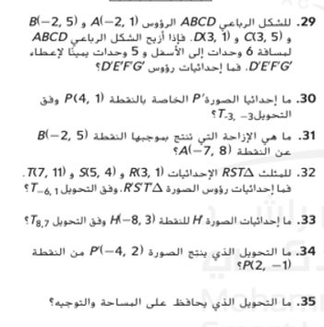

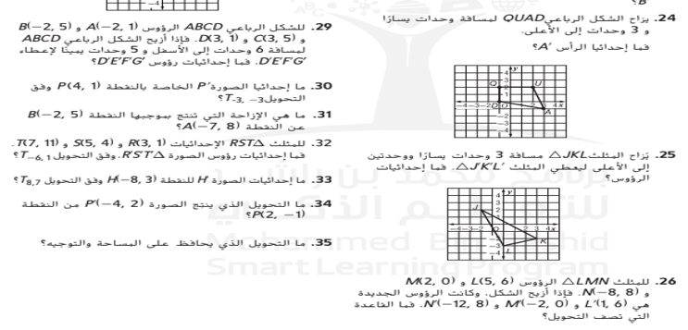

Slide 26

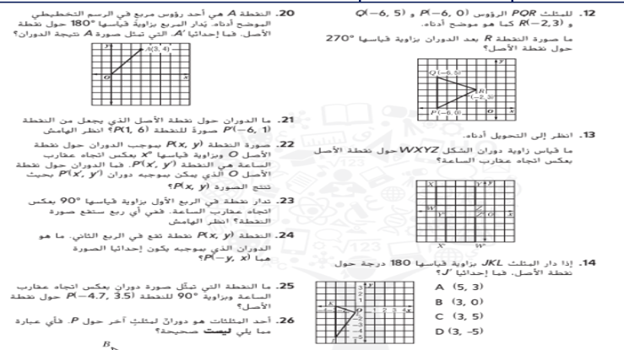

Slide 27
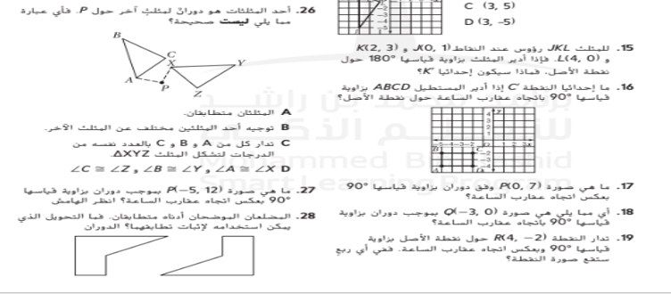

Slide 28
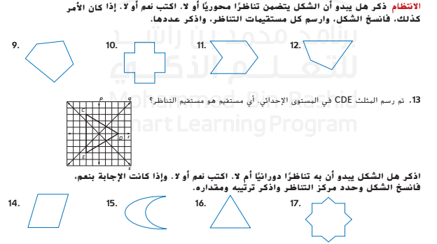


Slide 29
اسئلة المقال (الكتابية) عن الوحدة السادسة

Slide 30

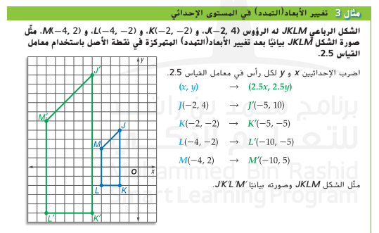

Slide 31

الوحدة السابعة
2 سؤال اختياري 1 سؤال كتابي

Slide 32
اولا الاسئلة الاختيارية

Slide 33

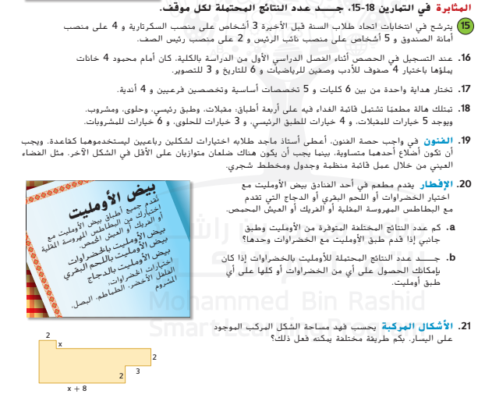

Slide 34

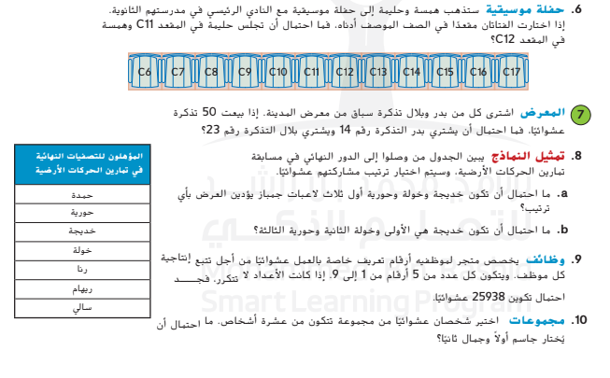

Slide 35
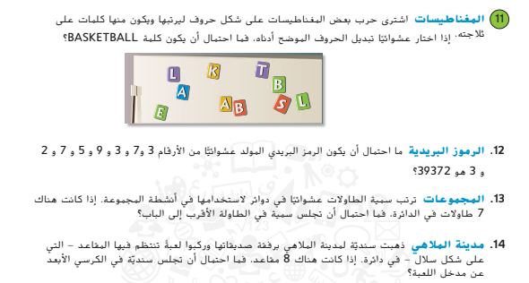

Slide 36
اسئلة المقال (الكتابية) عن الوحدة السابعة

Slide 37

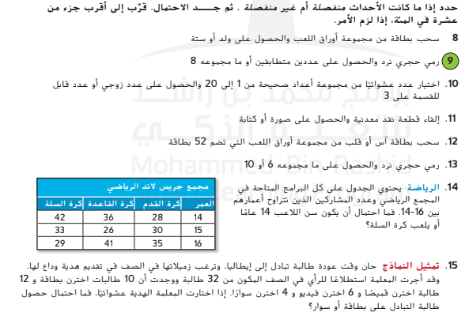

Slide 38
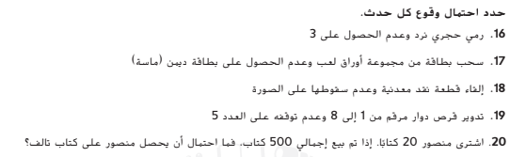

Slide 39

الوحدة الثامنة
4 سؤال اختياري 1 سؤال كتابي

Slide 40
اولا الاسئلة اختيارية

Slide 41

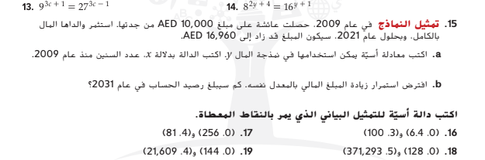

Slide 42
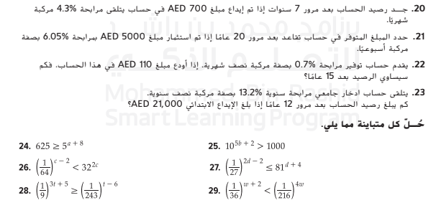

Slide 43
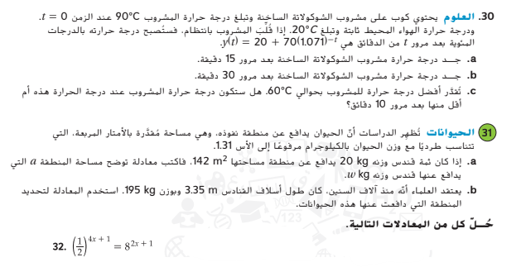

Slide 44

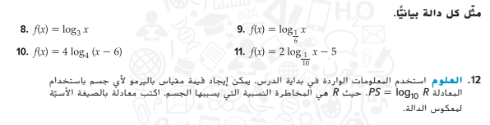

Slide 45
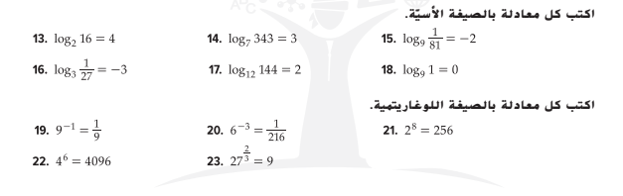

Slide 46

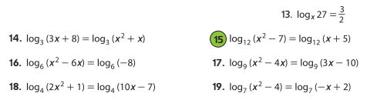

Slide 47
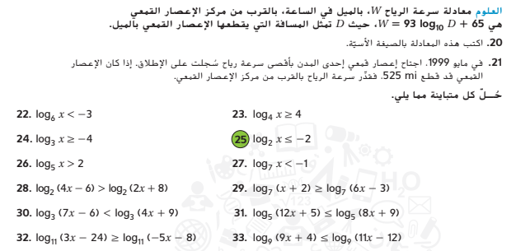

Slide 48
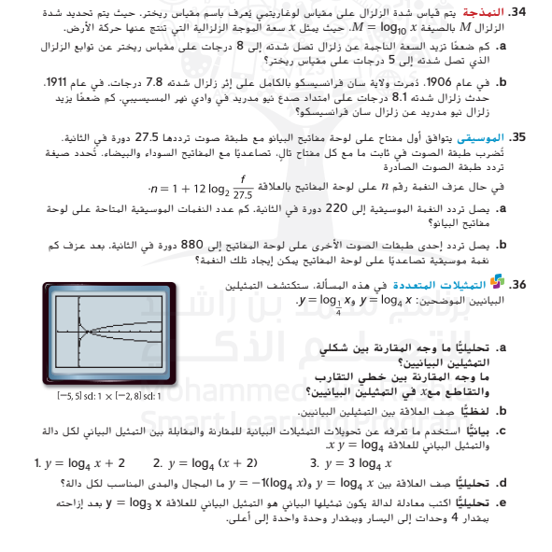

Slide 49
اسئلة المقال (الكتابية) عن الوحدة الثامنة

Slide 50

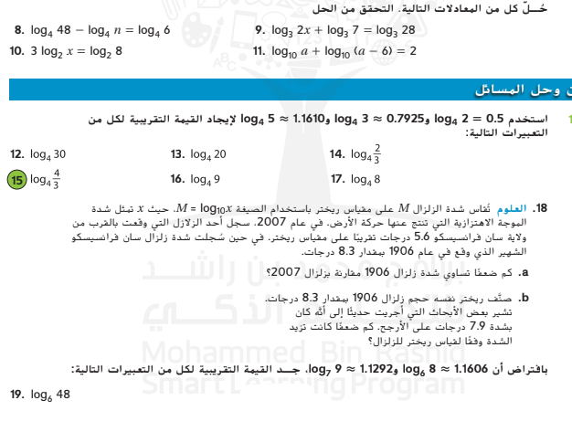

Slide 51
والحمد لله رب العالمين

